Slide 1
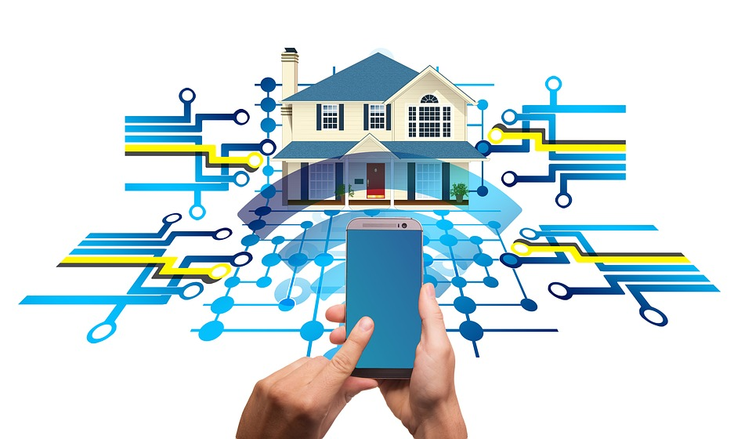
BlueHome
Uma solução para a automatização residencial, visando a facilidade e o baixo custo com qualidade e desempenho. Usando dispositivos de Internet da Coisas, sensores infravermelhos e de luminosidade, esp 32, RFID e aplicativo mobile para trazer conforto e tecnologia à casa. Trata-se de uma prova de conceito, sendo utilizada uma maquete para tal comprovação.

Slide 2
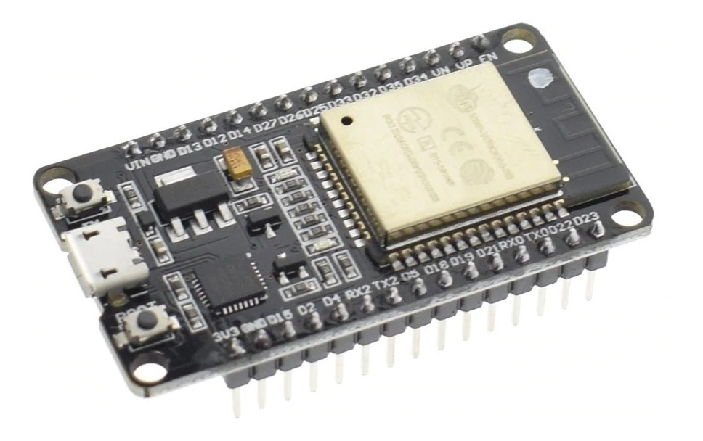
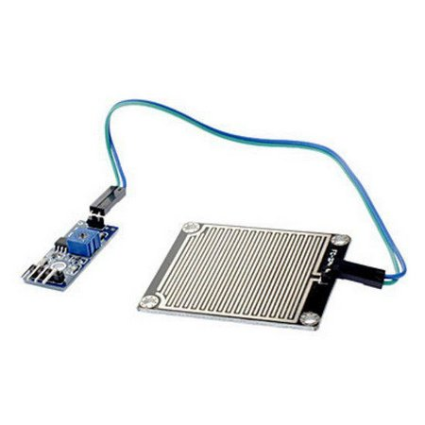
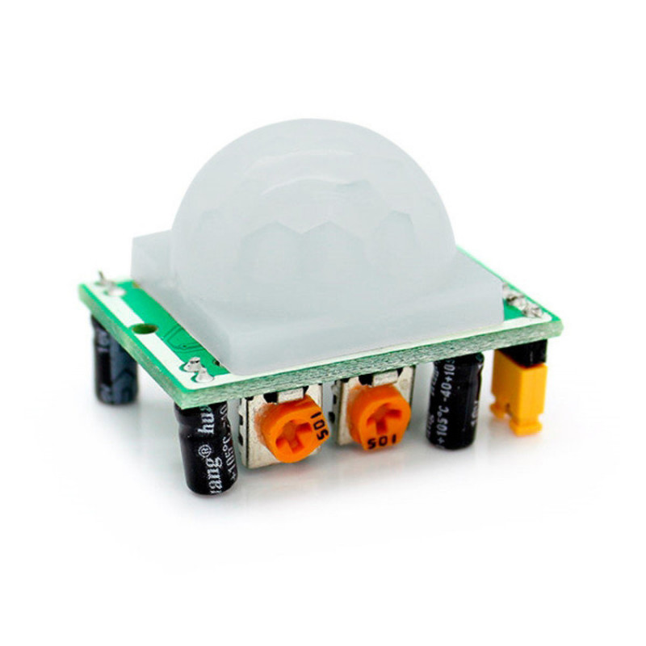
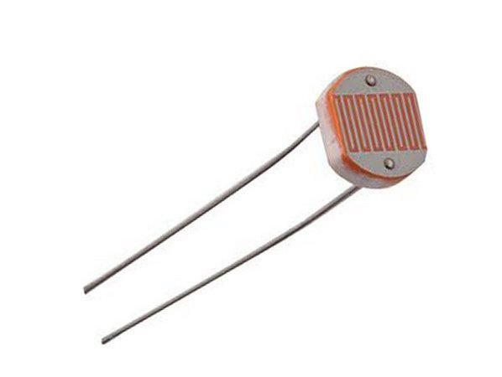
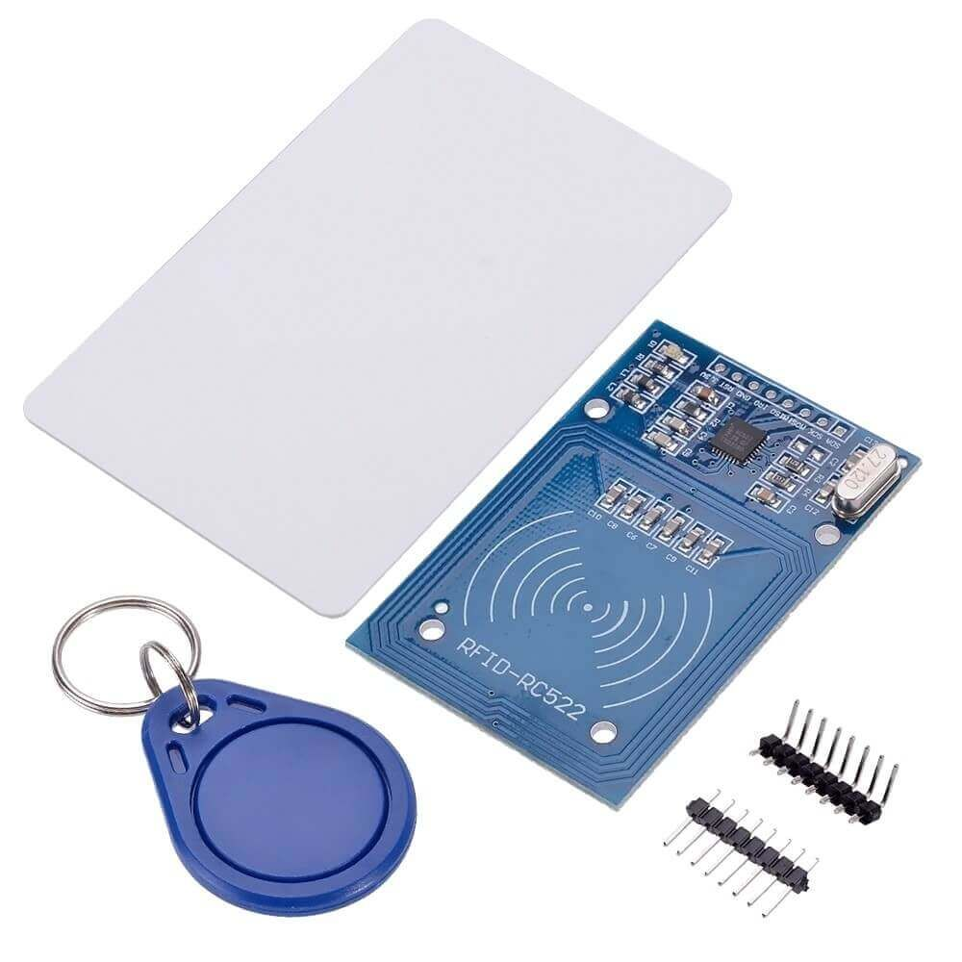
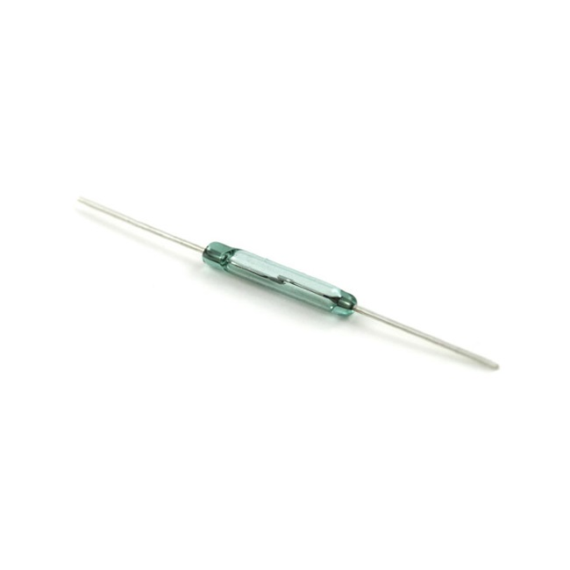
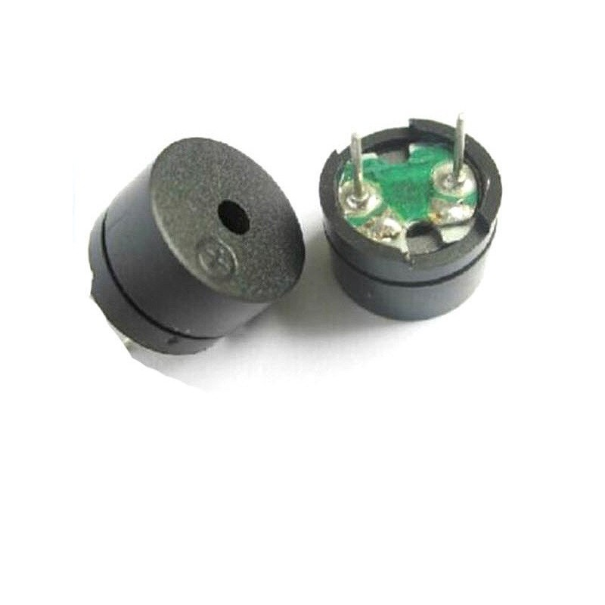
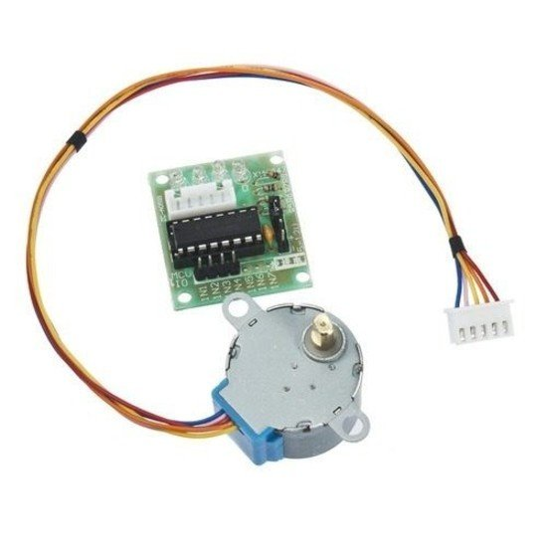
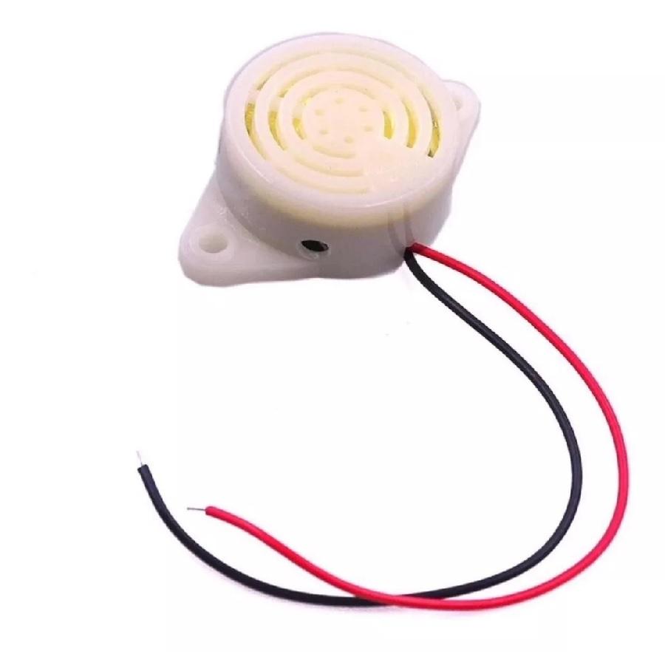
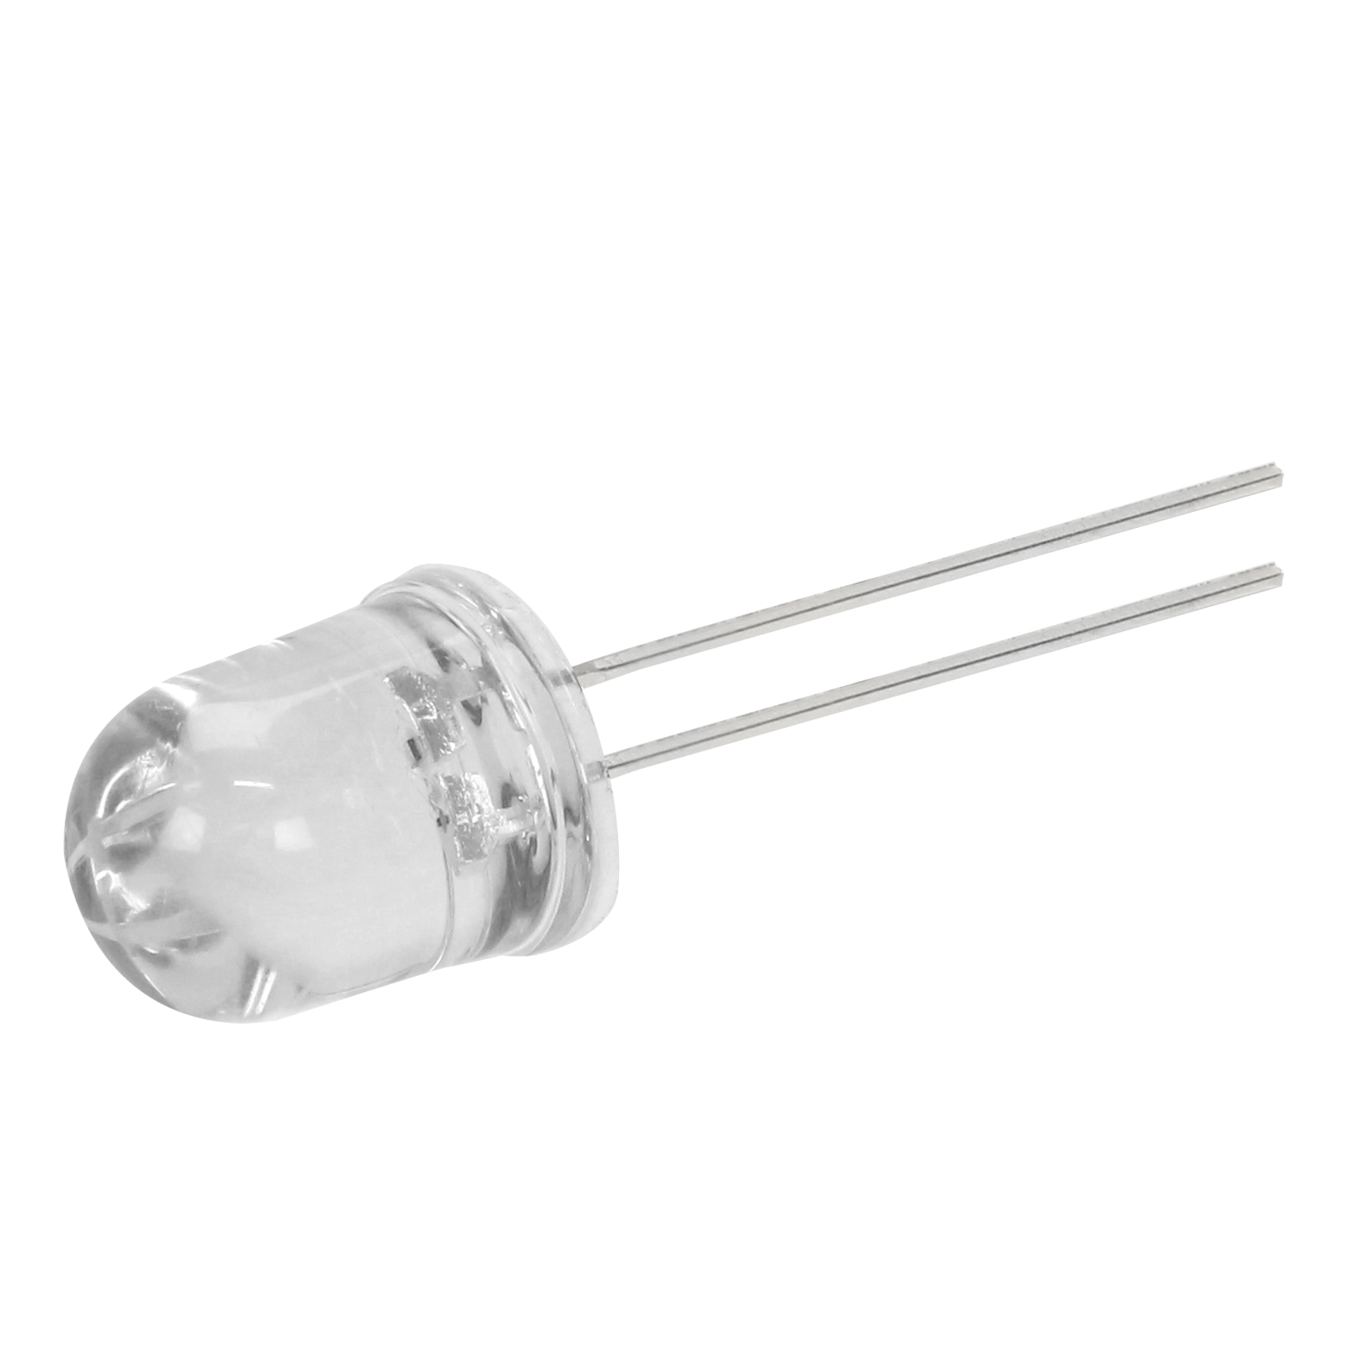
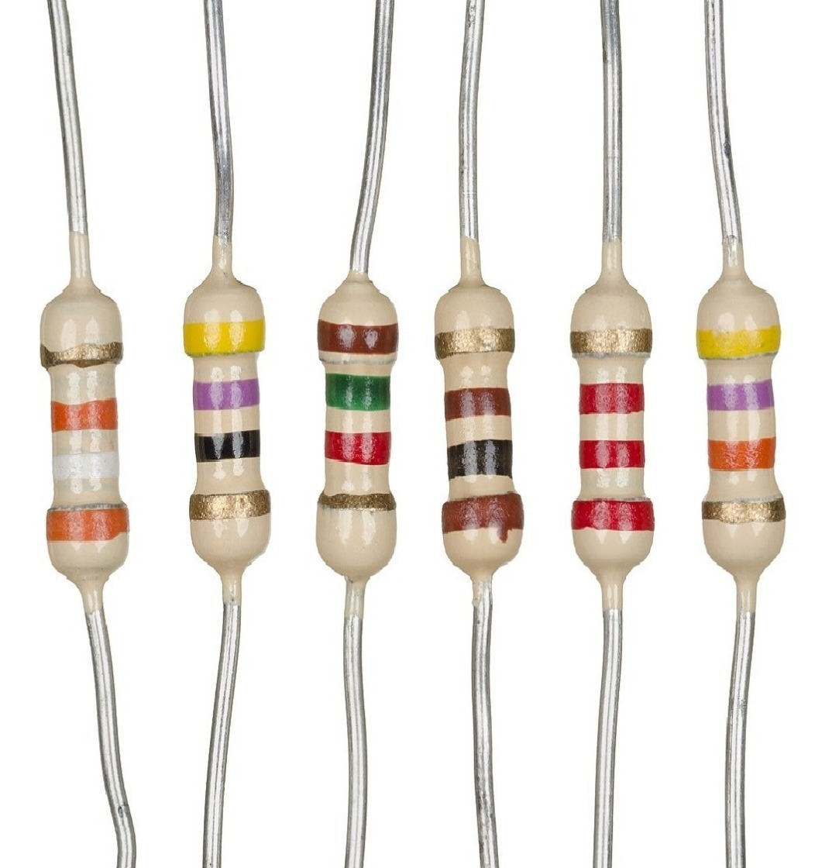
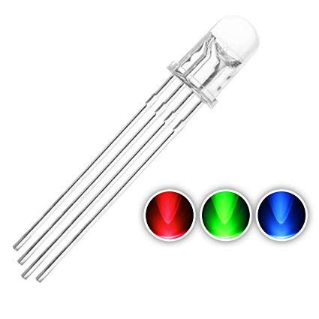
Materiais Utilizados

Slide 3
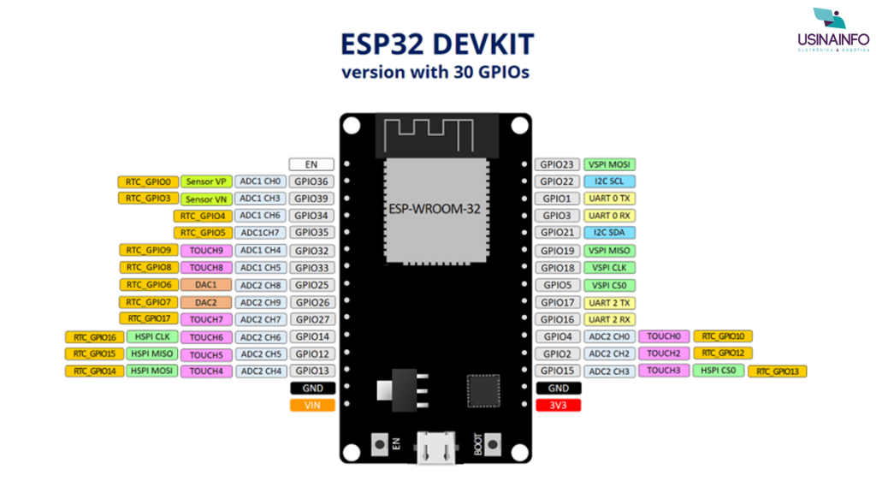
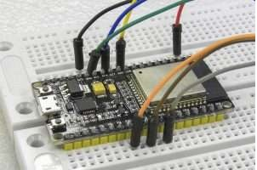
Esp32
Microcontrolador de baixo custo e baixo consumo de energia. O processador possui 2 cores em alta velocidade, um core em baixa velocidade (low-power), Com Wi-Fi e Bluetooth integrados.

Slide 4
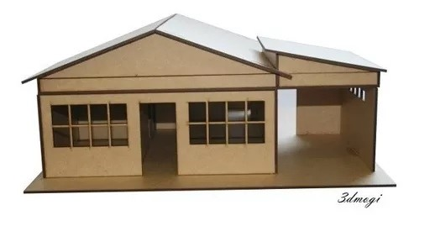
Maquete:
Escala: 1:25 - Material: Madeira MDF 3mm - Dimensões: 48x40x17 CxLxA Originalmente.

Slide 5

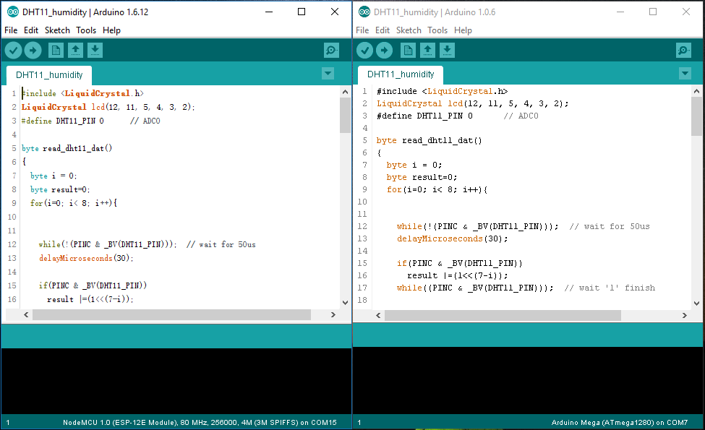
Arduino IDE
É usado para escrever e fazer upload de programas em placas de microprocessadores como Arduino, esp32, entre outros

Slide 6
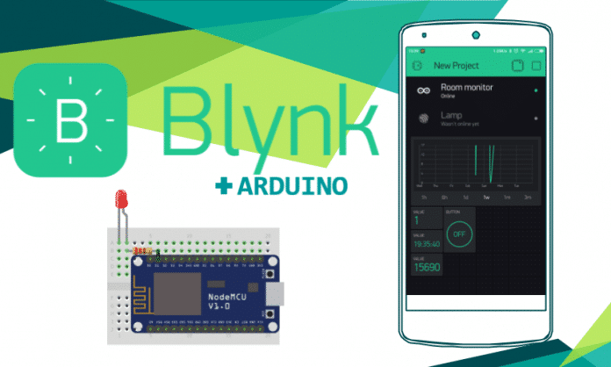
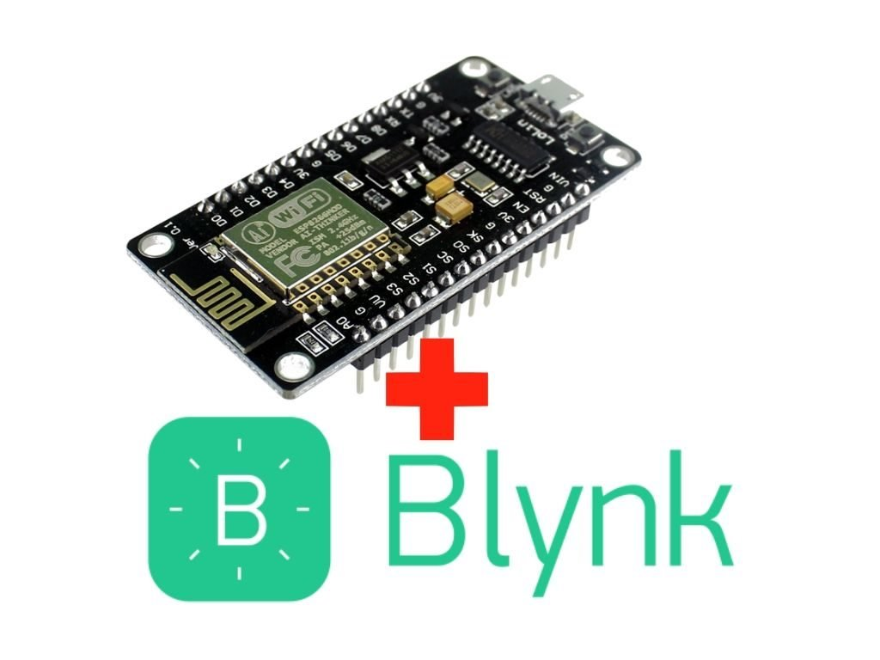
BLYNK
É uma empresa de tecnologia que desenvolve infraestrutura para a Internet das Coisas.

Slide 7
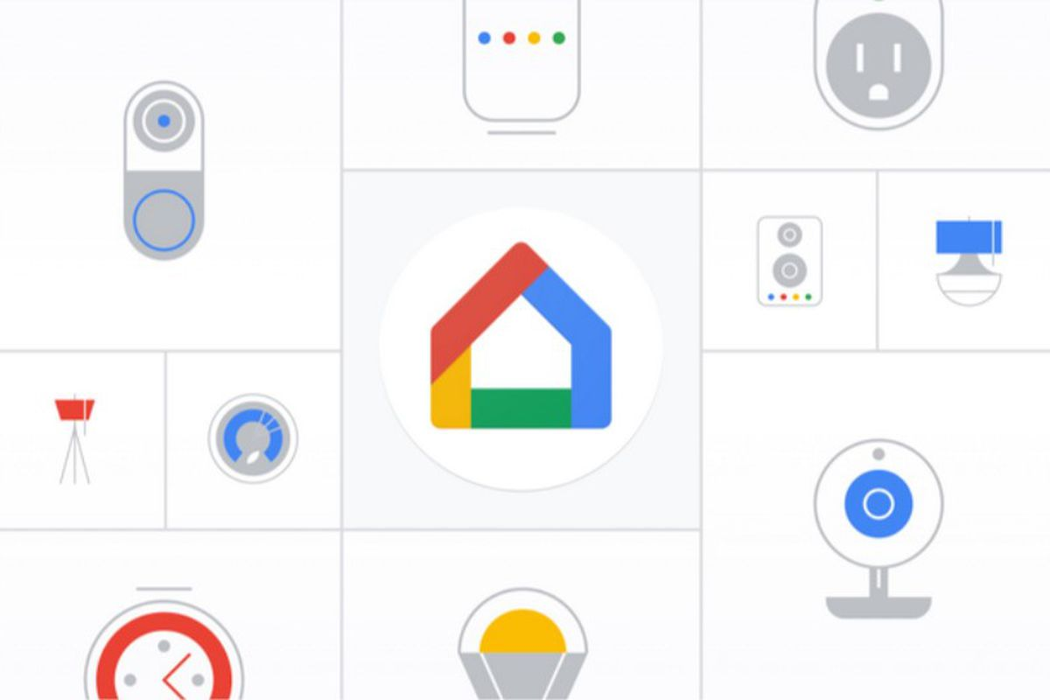
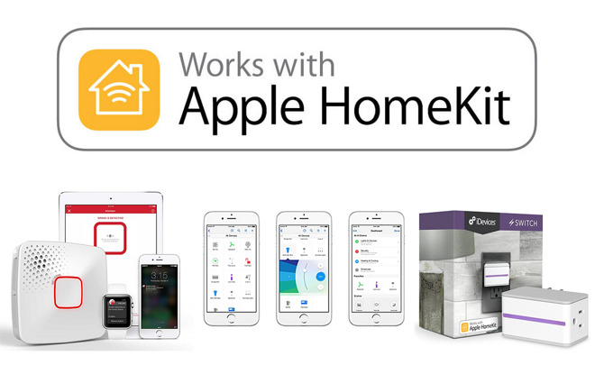
Outras Soluções
Google Home: Só caixa de som R$349,90. App gratuito
Apple Home Kit: R$600 a R$7.000 depende do numero de componentes. App gratuito

Slide 8
Como foi desenvolvido
Código estruturado nos métodos verifica(), atua().
Comunicação entre os microcontroladores via RF.
Não foram utilizados timers ou interrupções.
Portável de maneira simples para outros sistemas
Tarefas maiores foram divididas em micro-taferas, por exemplo: um giro do motor de passo: um a cada execução do loop()
Tarefas essenciais não dependem de rede wifi ou conexão com o dispositivo de controle para o funcionamento

Slide 9
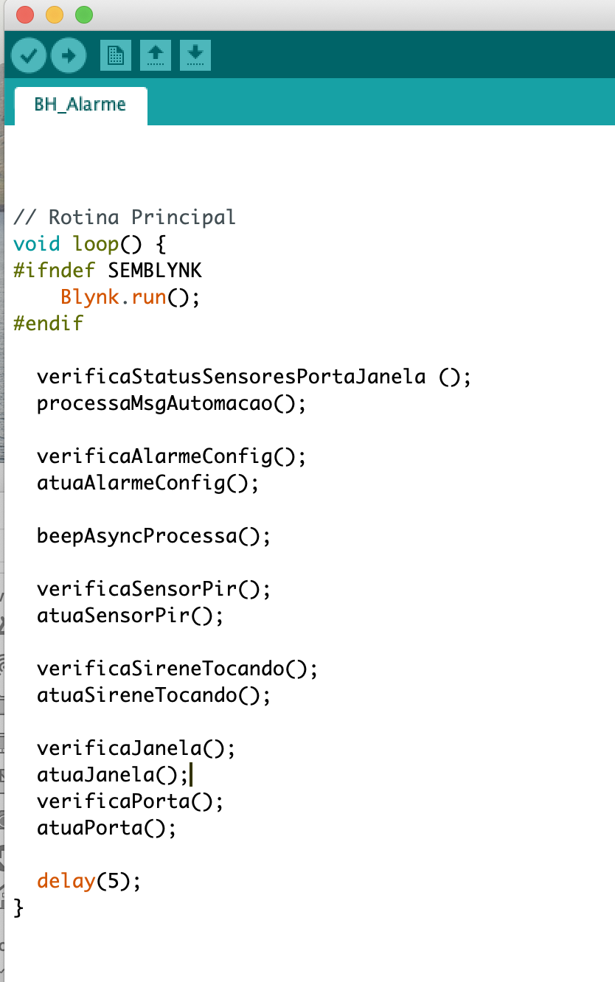
Loop principal
- Fácil de entender
- Só chamadas a funções
- Cada chamada com uma funcionalidade
- Ciclos de Verifica / Atua
- VERIFICA:
- lê os sensores/variáveis e verifica se pode seguir com estes valores
- Corrige (ajusta) se necessário
- ATUA:
- Executa a ação baseado nos valores

Slide 10
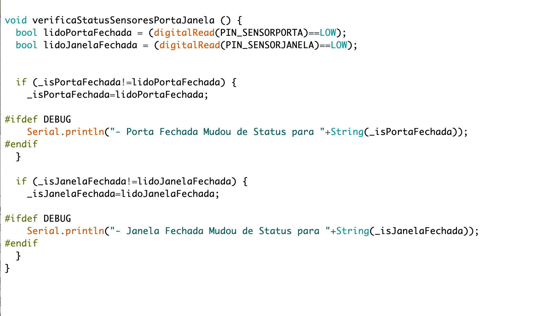
Exemplo de um “Verifica” simples

Slide 11
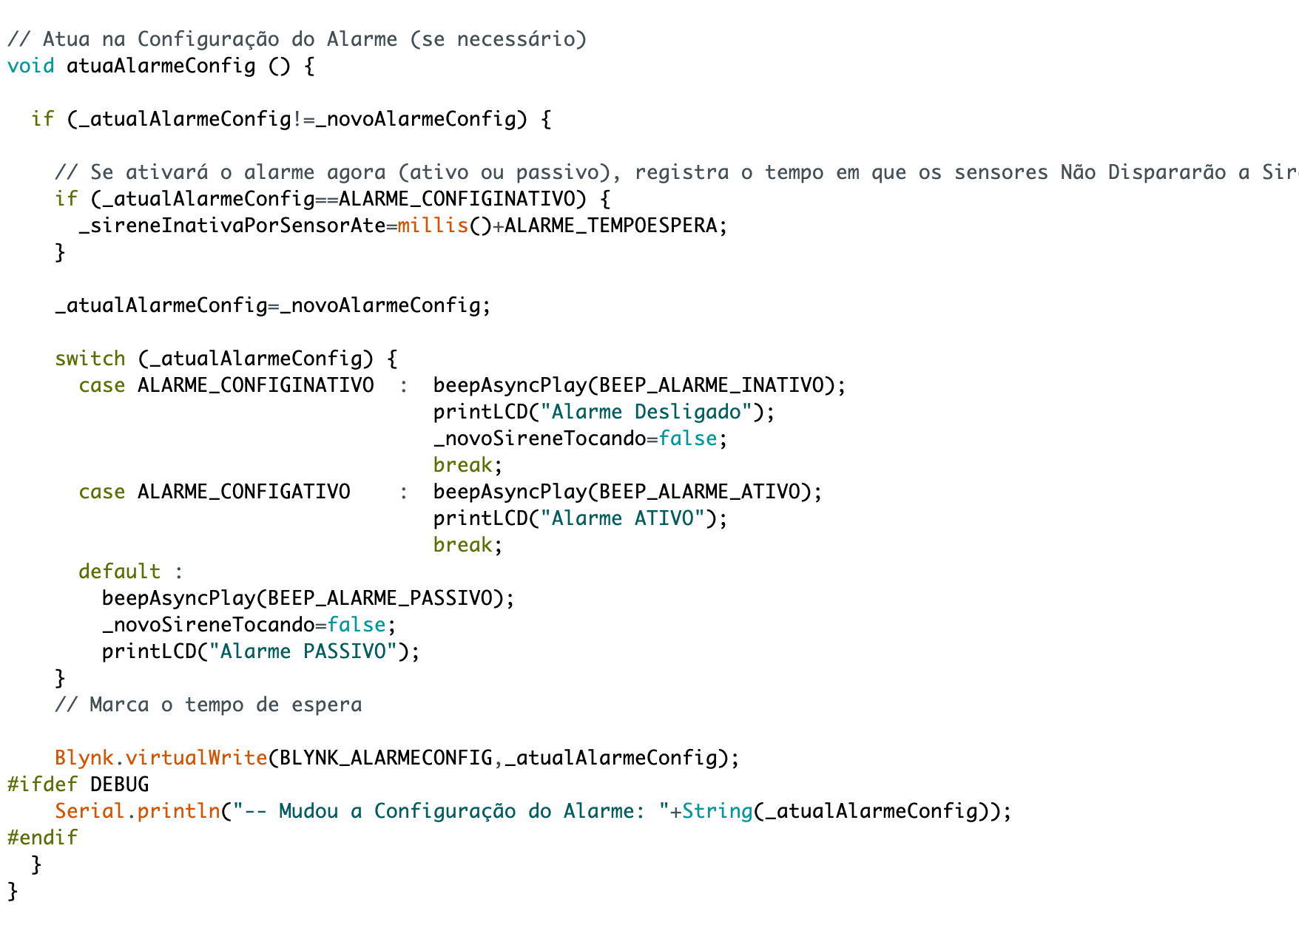
Exemplo de um “Atua” mais elaborado

Slide 12
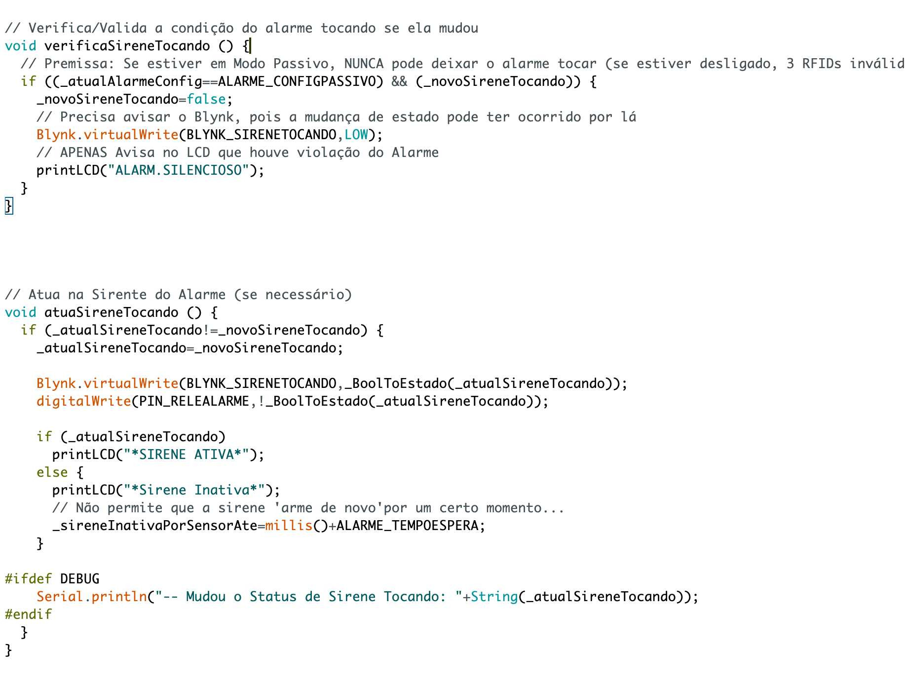
Exemplo do Verifica/Atua da Sirene Tocando

Slide 13
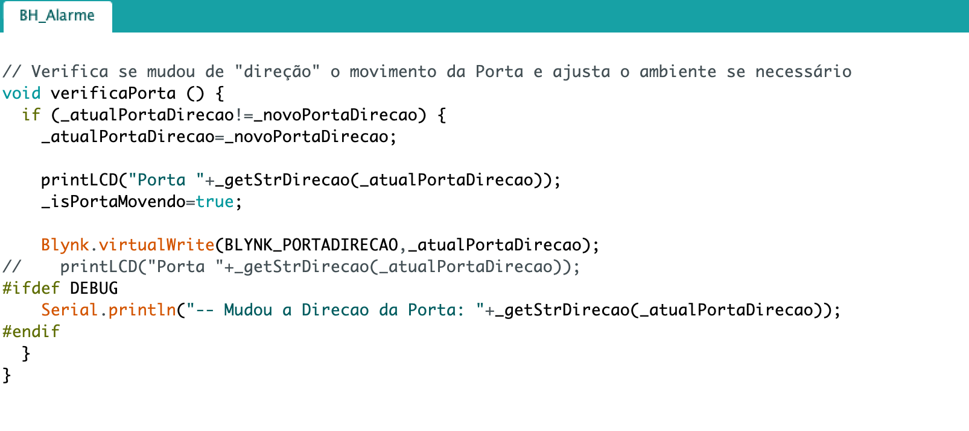
Verifica Motor da Porta

Slide 14
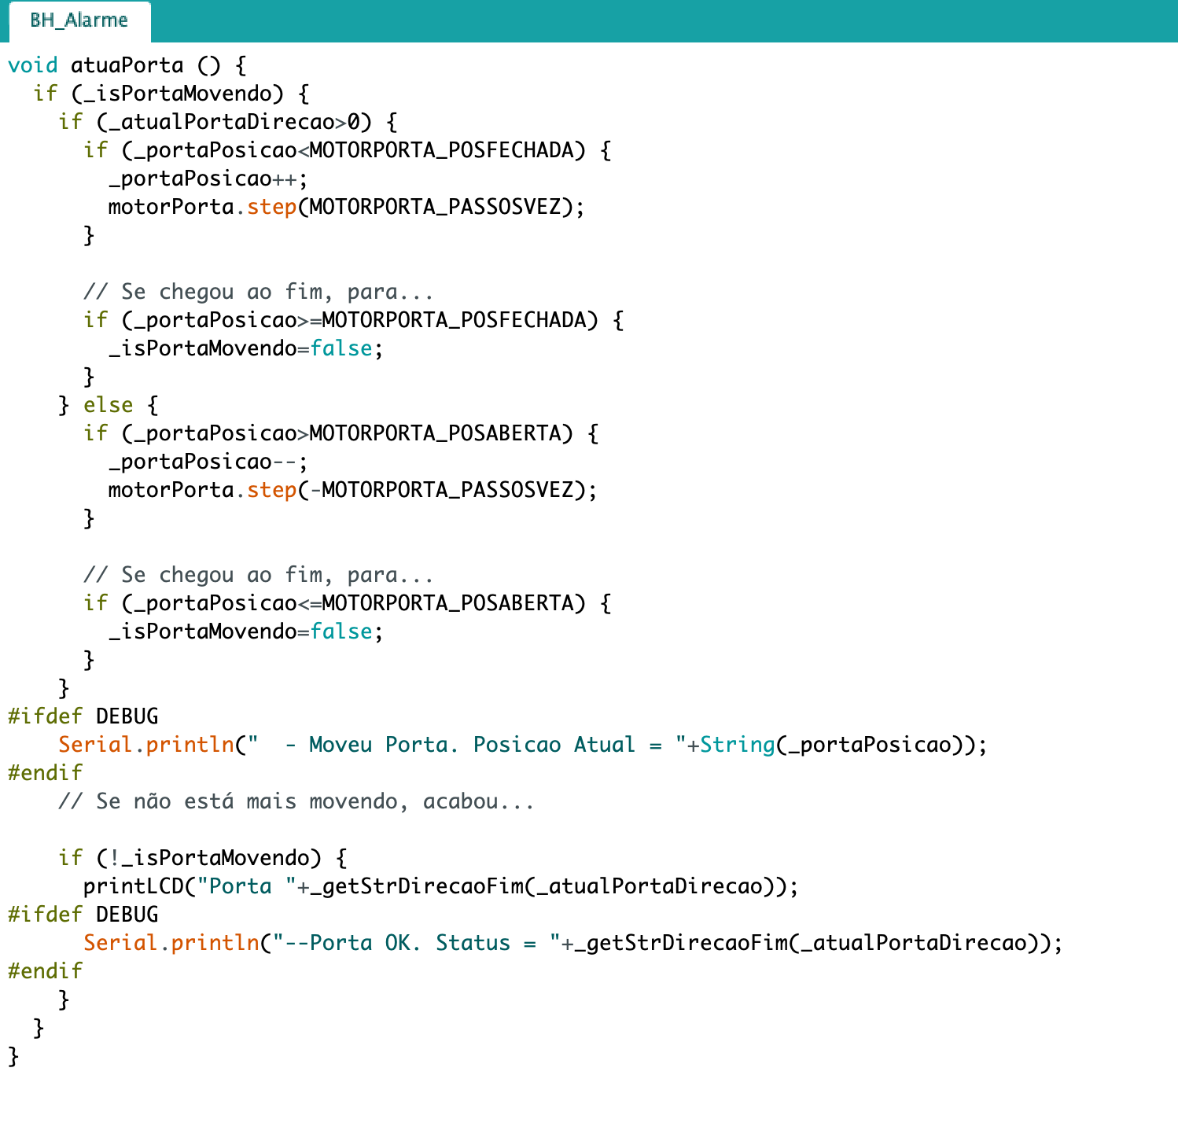
Atua no Motor da Porta

Slide 15
Por quê usar esta abordagem ?
- Separa as lógicas de maneira clara e simples
- Após entendido o conceito, torna-se fácil de implementar
- É fácil de adicionar novas funcionalidades ou melhorar alguma já existente
- Pessoas diferentes podem desenvolver as partes individuais do código e juntar depois

Slide 16
NOSSAS FUNCIONALIDADES
Querem saber por aqui
ou apenas na demonstração ???

Slide 17
NOSSAS FUNCIONALIDADES
- A casa é controlada por um dispositivo de controle (celular)
- Os processadores de Automação e Alarme são dispositivos independentes. Eles se comunicam sem fio
A iluminação interna (cor/intensidade) pode ser definida pelo operador.
- Se chover ele fecha a janela e avisa operador.
Se abrir durante a chuva a janela ficará aberta até parar e começar a chover novamente
- Ao passar a TAG RFID válida a casa ajusta o ambiente (cor da luz da sala) e abre a porta.
Passando 3 vezes uma TAG inválida toca a sirene e alerta operador (exceção: se alarme estiver em modo passivo apenas avisa)
- A porta e a Janela podem ser abertos/fechados pelo celular. A porta pode ser fechada por um botão também
- Pode controlar as luzes externas de maneira automática ou manual. Avisa o operador se escureceu/clareou
- O alarme pode ficar desativado (toca apenas no caso de RFID inválido), passivo (nunca toca, só avisa) e ativo (toca se violar o perímetro ou por RFID)
- A Sirene pode ser ativada ou desativada (exceto quando está em modo Passivo). Ao desativar a sirene ela fica em tempo de espera (como um alarme normal) por 10s (para dar tempo de sair)
- Existe uma pequena tela de status do Processador de Automação e uma do Alarme.

Slide 18
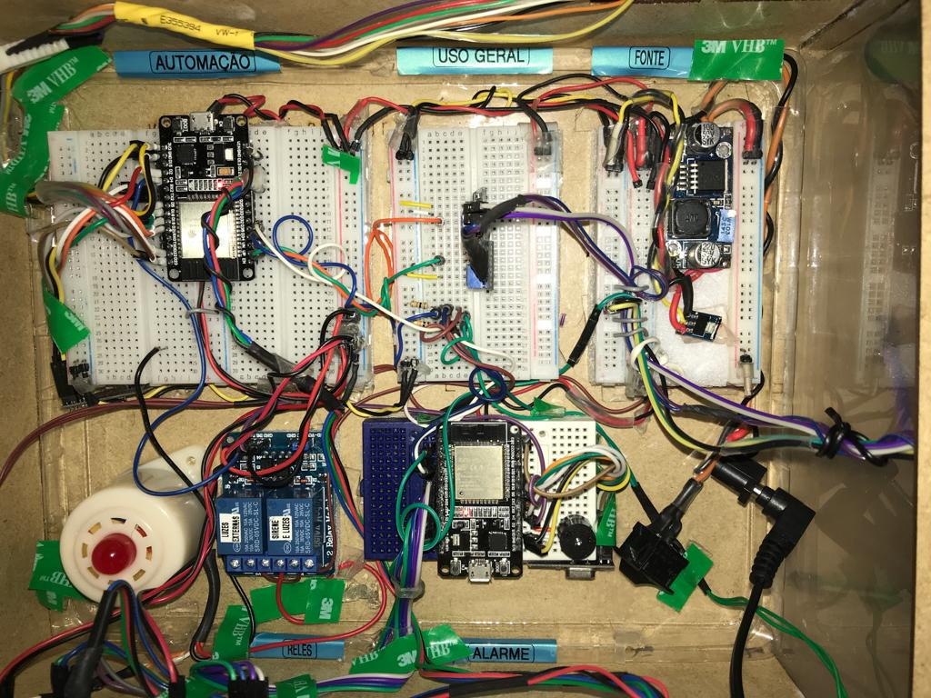
A “Aranha” - Nosso Projeto

